Slide 1
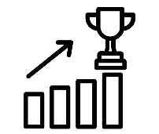
Les 5 periode 2 leerjaar 2
Verduurzaam je event
Specialisatie Vrijetijd
Begrippen
Doelstelling
Doelgroep
Homogeen
Subdoelgroep
Conceptontwikkeling
IBS Toetsing
Kennistoets
Verantwoording
Presentatie
Week 1 | Week 2 | Week 3 | Week 4 | Week 5 | Week 6 | Week 7 | Week 8 | Week 9 | Week 10

Slide 2
Doelstelling & Doelgroep
Specialisatie Vrijetijd
Het is heel belangrijk om…
- Een concrete doelstelling te omschrijven
- De doelgroep te kennen waarvoor je werkt
- Doelstelling en doelgroep op elkaar af te stemmen
- Sfeer en beleving in je concept te verwerken …
Why?
Week 1 | Week 2 | Week 3 | Week 4 | Week 5 | Week 6 | Week 7 | Week 8 | Week 9 | Week 10

Slide 3
Stukje sfeer en beleving rondom december
https://www.youtube.com/watch?v=Xm0gJ5HGwaU

Slide 4
Conceptontwikkeling (het proces)
Hoe ziet zo’n proces eruit denk je?
Probeer het op te zoeken en te tekenen.
Gratis tip: er zijn 6 stappen….

Slide 5
Conceptontwikkeling
Kennisverwervingsfase
Broedfase
Verdiepingsfase
Creatie-reflectiefase
Uitvoeringsfase
Vernieuwingsfase

Slide 6
Conceptontwikkeling
Kennisverwervingsfase
Broedfase
Verdiepingsfase
Creatie-reflectiefase
Uitvoeringsfase
Vernieuwingsfase

Slide 11
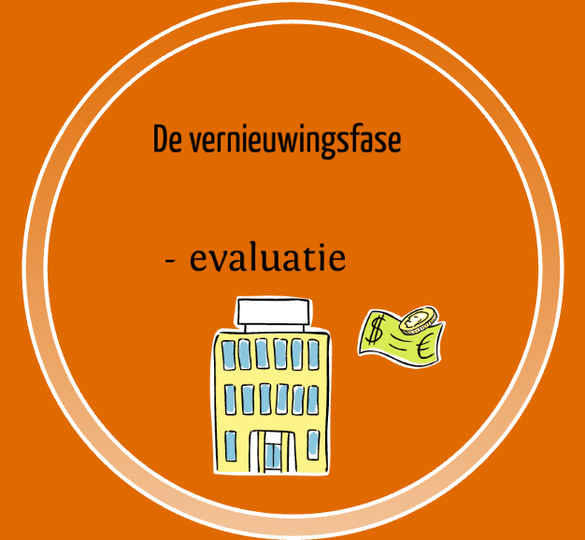

Slide 12
Opdracht conceptontwikkeling
Bedenk een concept voor een festival of pretpark wat je zelf heel erg gaaf lijkt. (festival? Feestje? Pretpark?) Mag alles zijn, binnen een belevingsconcept (denk niet in problemen)!
Geef antwoord op de volgende vragen:
Wie is je doelgroep?
Wat is je doelstelling?
Wat is je oneliner?
Visualiseer; teken, ☺

Slide 13
Hoe verduurzaam je je evenement?

Slide 14
Opdracht: verduurzaam je event
Even terug naar je concept…. Hoe duurzaam is dat?
Hoe kun je verduurzamen?
Welke elementen benoem je? (minimaal 10!)

Slide 15
Toelichting LA3

